Slide 1
సంస్కృతం నేర్చుకుందాం
అద్యాయం - 9

Slide 2
वक्रतुण्ड महाकाय सूर्यकोटि समप्रभ |
निर्विघ्नं कुरु मे देव सर्वकार्येषु सर्वदा ||
सरस्वती नमस्तुभ्यं वरदे कामरूपिणि |
विद्यारम्भं करिष्यामि सिध्दिर्भवतु मे सदा ||
गुरुर्ब्रह्मा गुरुर्विष्णुः गुरुर्देवो महेश्वरः ।
गुरुः साक्षात् परब्रह्म तस्मै श्री गुरवे नम: ॥

Slide 3
पठामि संस्कृतं नित्यं वदामि संस्कृतं सदा | ध्यायामि संस्कृतं सम्यक् वन्दे संस्कृतमातरम् || संस्कृतस्य प्रसाराय नैजं सर्वं ददाम्यहम् | संस्कृतस्य सदा भक्तो वन्दे संस्कृतमातरम् || संस्कृतस्य कृते जीवन् संस्कृतस्य कृते यजन् | आत्मानमाहुतं मन्ये वन्दे संस्कृतमातरम् || हिन्दु-धर्मं समाजं च पवित्रां संस्कृतिं तथा | संरक्ष्य ननु कुर्याम विश्वं शान्तिसमन्वितम् ||

Slide 4






एकम् - १
षट् - ६
द्वे - २
सप्त - ७
त्रीणि - ३
अष्ट - ८
चत्वारि - ४
नव - ९
दश - १०
पण्च - ५

Slide 5
एकादश - ११
षोडश - १६
द्वादश - १२
सप्तदश - १७
त्रयोदश - १३
अष्टादश - १८
चतुर्दश - १४
नवदश - १९
पञ्चदश - १५
विंशति: - २०

Slide 6
10 + 1 = 11
एकादश
10 + 3 = 13
त्रयोदश
10 + 5 = 15
पञ्चदश

Slide 7
एकविंशति: - २१
षड्विंशति: - २६
द्वाविंशति: - २२
सप्तविंशति: - २७
त्रयोविंशति: - २३
अष्टाविंशति: - २८
चतुर्विंशति: - २४
नवविंशति: - २९
पञ्चविंशति: - २५
त्रिंशत् - ३०

Slide 8
चत्वारिंशत् - ४०
नवति: - ९०
पञ्चाशत् - ५०
शतम् - १००
षष्टि - ६०
सहस्रम् - १०००
सप्तति: - ७०
लक्षम् - १०००००
अशीति: - ८०
कोटि: - १०००००००

Slide 9
Go to सङ्ख्या:

Slide 10
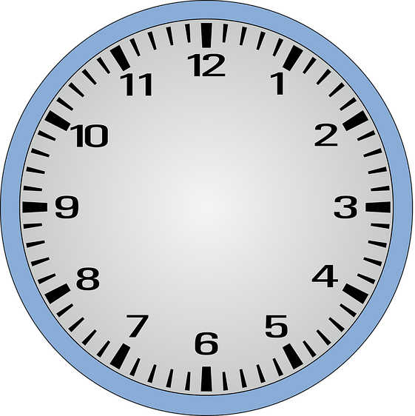
क: समय: ?
एकवादनम् |

Slide 11
क: समय: ?
द्विवादनम् |

Slide 12
क: समय: ?
त्रिवादनम् |

Slide 13
क: समय: ?
चतुर्वादनम् |

Slide 14
क: समय: ?
पञ्चवादनम् |

Slide 15
क: समय: ?
षड्वादनम् |

Slide 16
क: समय: ?
सप्तवादनम् |

Slide 17
क: समय: ?
अष्टवादनम् |

Slide 18
क: समय: ?
नववादनम् |

Slide 19
क: समय: ?
दशवादनम् |

Slide 20
क: समय: ?
एकादशवादनम् |

Slide 21
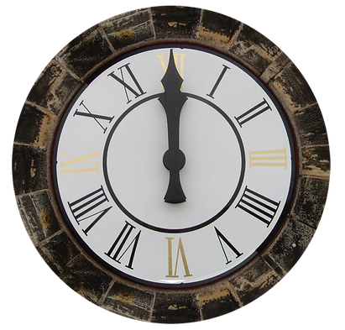
क: समय: ?
द्वादशवादनम् |

Slide 22
Go to https://www.visnos.com/demos/clock

Slide 23
क: समय: ?
पाद - पञ्चदश निमिशा:|
पाद अधिक - सपाद |
सपाद + एक - सपादैक |
सपादैकवादनम् |

Slide 24
क: समय: ?
सपादत्रिवादनम् |

Slide 25
क: समय: ?
सपादषड्वादनम् |

Slide 26
क: समय: ?
सपादनववादनम् |

Slide 27
क: समय: ?
सपादद्वादशवादनम् |

Slide 28
क: समय: ?
अर्ध अधिक - सार्ध |
सार्धद्विवादनम् |

Slide 29
क: समय: ?
सार्धपञ्चवादनम् |

Slide 30
क: समय: ?
सार्धदशवादनम् |

Slide 31
क: समय: ?
पाद - पञ्चदश निमिशा:|
पाद न्यून - पादोन |
पादोनत्रिवादनम् |

Slide 32
क: समय: ?
पादोनसप्तवादनम् |

Slide 33
क: समय: ?
पादोन + एक = पादोनैक
पादोनैकादशवादनम् |

Slide 34
क: समय: ?
पादोनद्वादशवादनम् |

Slide 35
क: समय: ?
पादोन + एक = पादोनैक
पादोनैकवादनम् |

Slide 36
२:०० - ३:००

Slide 37
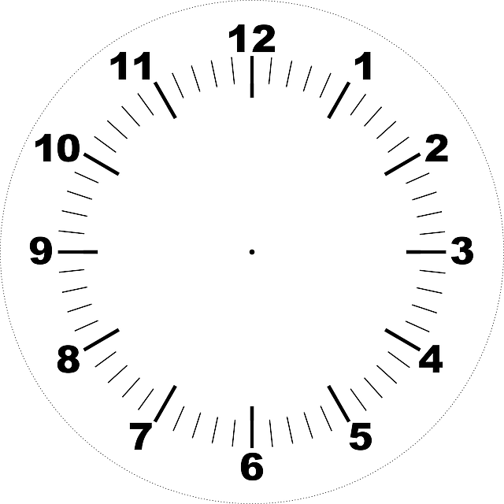
इदानीं क: समय: ?
द्विवादनम् |

Slide 38
इदानीं क: समय: ?
पञ्च + अधिक = पञ्चाधिक
पञ्चाधिक द्विवादनम् |

Slide 39
इदानीं क: समय: ?
दश + अधिक = दशाधिक
दशाधिक द्विवादनम् |

Slide 40
इदानीं क: समय: ?
पञ्चदश + अधिक = सपाद
सपाद द्विवादनम् |

Slide 41
इदानीं क: समय: ?
विंशति: + अधिक = विंशत्यधिक
विंशत्यधिक द्विवादनम् |

Slide 42
इदानीं क: समय: ?
पञ्चविंशति: + अधिक = पञ्चविंशत्यधिक
पञ्चविंशत्यधिक द्विवादनम् |

Slide 43
इदानीं क: समय: ?
अर्ध + अधिक = सार्ध
सार्ध द्विवादनम् |

Slide 44
इदानीं क: समय: ?
पञ्चविंशति: + न्यून = पञ्चविंशत्योन
पञ्चविंशत्योन त्रिवादनम् |

Slide 45
इदानीं क: समय: ?
विंशति: + न्यून = विंशत्योन
विंशत्योन त्रिवादनम् |

Slide 46
इदानीं क: समय: ?
पाद + न्यून = पादोन
पादोन त्रिवादनम् |

Slide 47
इदानीं क: समय: ?
दश + न्यून = दशोन
दशोन त्रिवादनम् |

Slide 48
इदानीं क: समय: ?
पञ्च + न्यून = पञ्चोन
पञ्चोन त्रिवादनम् |

Slide 49
इदानीं क: समय: ?
त्रिवादनम् |

Slide 50
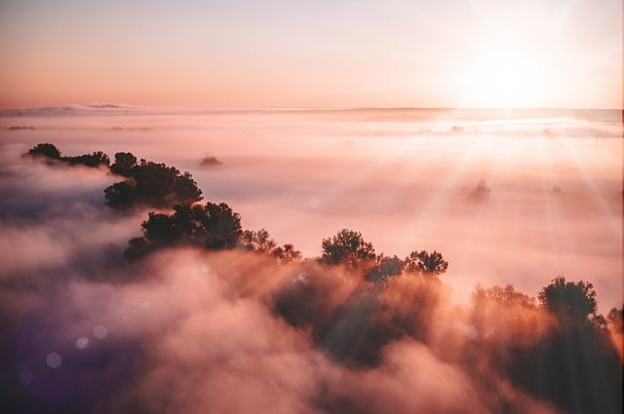
पूर्वाह्णः
प्रात: काल:
AM
పొద్దున నుండి "మిట్టమధ్యాహ్నం" దాకా

Slide 51
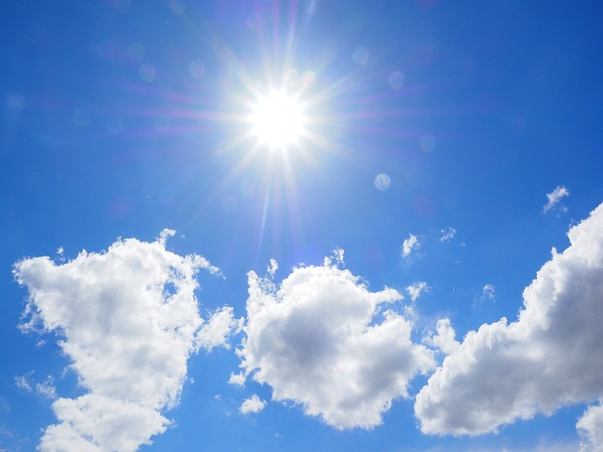
मध्याह्णः
12:00 PM
సరిగ్గా "మిట్టమధ్యాహ్నం"

Slide 52
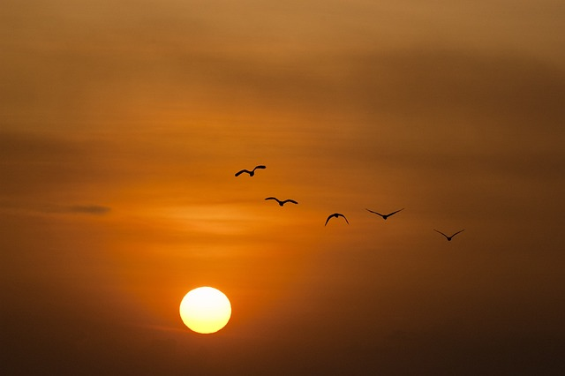
अपराह्णः
सायंकालः
PM
रात्रौ काल:
"మిట్టమధ్యాహ్నం" నుండి సాయంత్రం దాకా

Slide 53
अपराह्णे एक/द्वि/त्रि-वादने मम गृहम् आगच्छामि
रात्रौ अष्ट/नव/दश/एकादश-वादने मम गृहम् आगच्छामि
पूर्वाह्णस्य नव-वादने मम गृहम् आगच्छामि

Slide 54
Practicals
ఒకటి నుండి పది వరకు సంఖ్యలు సంస్కృతంలో నేర్చుకోండి
Link
ఈ అద్యాయం ఇంకోకసారి సాధన చేయండి. మీరు సమయము ఇకనుంచి సంస్కృతంలోనే చెప్పండి
Link

Slide 55
सर्वे भवन्तु सुखिनः सर्वे सन्तु निरामयाः सर्वे भद्राणि पश्यन्तु मा कश्चिद् दु:खभाग्भवते || ॐ शान्ति: शान्ति: शान्ति:|

Slide 56
చిట్కా: బొమ్మల ద్వారా, అభినయం ద్వారా, వ్యక్తీకరణ ద్వారా, ప్రశ్నించడం ద్వారా సంస్కృత భాషను నేర్చుకోండి
धन्यवाद:
Picture source: PixaBay, pexels
Content Source: Abhyasapustakam, SamskritaBharati

